Slide 1

CHÀO MỪNG CÁC EM ĐẾN VỚI TIẾT HỌC TRỰC TUYẾN
MÔN: TẬP ĐỌC

Slide 2


KHỞI ĐỘNG
- Đọc thuộc lòng bài thơ : Đoàn thuyền đánh cá
- Nêu lại nội dung bài thơ?

Slide 3
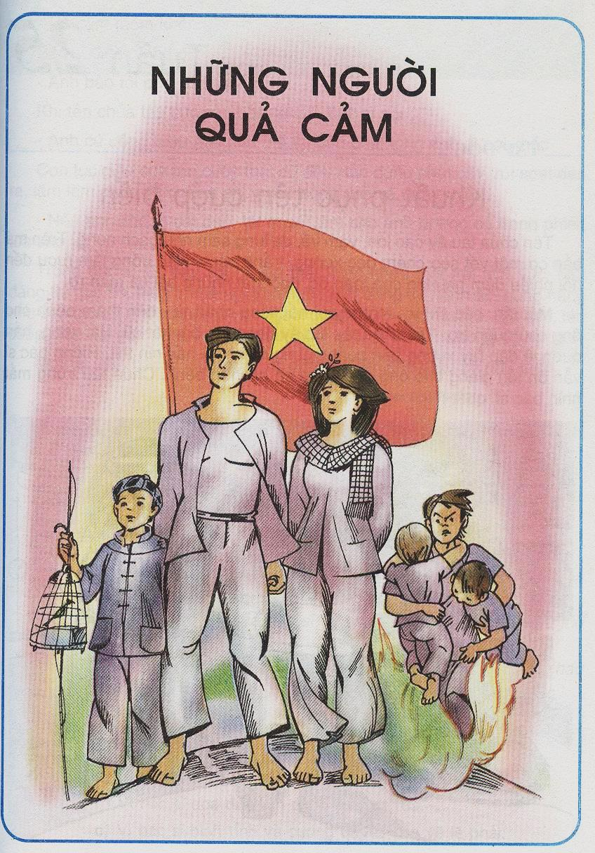
Tranh vẽ Nguyễn Văn Trỗi, Võ Thị Sáu, Kim Đồng, Nguyễn Bá Ngọc,...
Họ là những người dũng cảm, gan dạ.....
Những nhân vật trong tranh là ai ?
Họ là những người như thế nào?

Slide 4
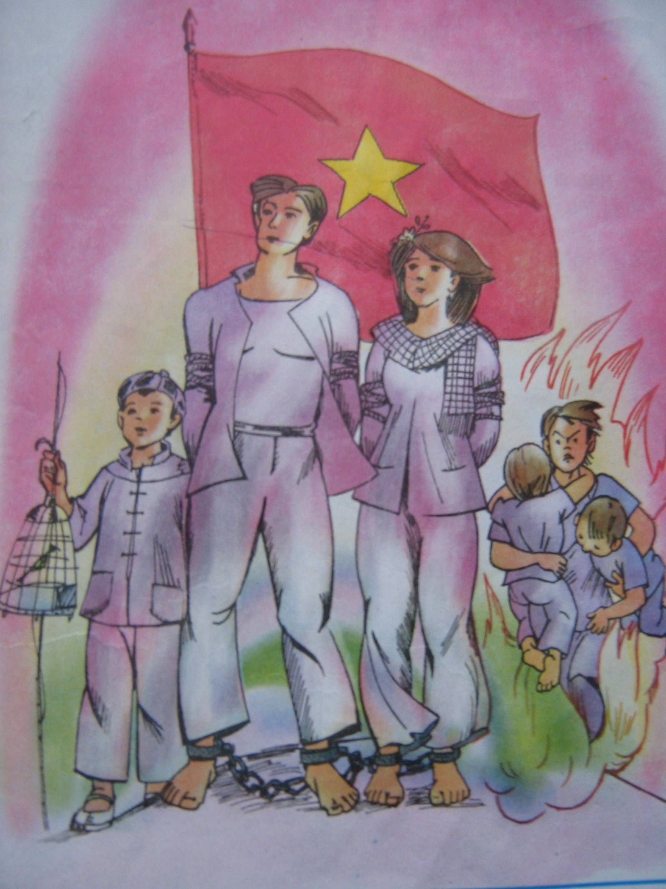
Những người quả cảm
Anh Nguyễn Văn Trỗi, chị Võ Thị Sáu, anh Kim Đồng, anh Nguyễn Bá Ngọc,…
* Đây là những người con ưu tú của đất Việt, những người con anh dũng dám hi sinh bản thân mình vì lí tưởng cao đẹp.

Slide 5
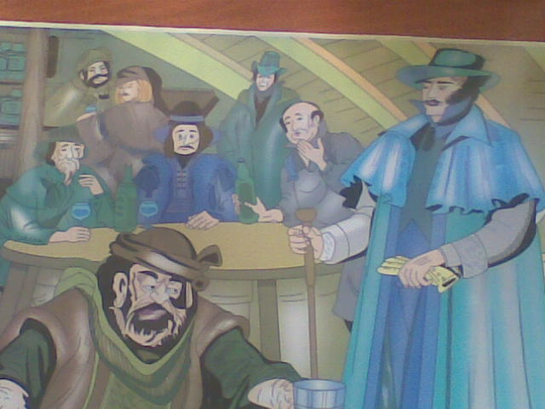
SGK/ 66

Slide 6
Khuất phục tên cướp biển
Tên chúa tàu ấy cao lớn, vạm vỡ, da lưng sạm như gạch nung. Trên má hắn có một vết sẹo chém dọc xuống, trắng bệch. Hắn uống lắm rượu đến nỗi nhiều đêm như lên cơn loạn óc, ngồi hát những bài ca man rợ.
Một lần bác sĩ Ly - một người nổi tiếng nhân từ - đến thăm bệnh cho ông chủ quán trọ. Tên chúa tàu lúc ấy đang ê a bài hát cũ. Hát xong , hắn quen lệ đập tay xuống bàn quát mọi người im. Ai nấy nín thít. Riêng bác sĩ vẫn ôn tồn giảng cho ông chủ quán trọ cách trị bệnh. Chúa tàu trừng mắt nhìn bác sĩ, quát:
- Có câm mồm không?
Bác sĩ điềm tĩnh hỏi:
- Anh bảo tôi phải không?
Khi tên chúa tàu cục cằn bảo “phải”, bác sĩ nói:
- Anh cứ uống rượu mãi như thế thì đến phải tống anh đi nơi khác.
Cơn tức giận của tên cướp thật dữ dội. Hắn đứng phắt dậy, rút soạt dao ra, lăm lăm chực đâm. Bác sĩ Ly vẫn dõng dạc và quả quyết:
- Nếu anh không cất dao, tôi quyết làm cho anh bị treo cổ trong phiên tòa sắp tới.
Trông bác sĩ lúc này với gã kia thật khác nhau một trời một vực. Một đằng thì đức độ, hiền lành mà nghiêm nghị. Một đằng thì nanh ác, hung hăng như con thú dữ nhốt chuồng. Hai người gườm gườm nhìn nhau. Rốt cục, tên cướp biển cúi gằm mặt, tra dao vào, ngồi xuống, làu bàu trong cổ họng.
Một lát sau, bác sĩ lên ngựa. Từ đêm ấy, tên chúa tàu im như thóc. Theo XTI –VEN - XƠN

Slide 7
Bài được chia làm 3 đoạn:
Đoạn 1: Từ đầu … bài ca man rợ
Đoạn 2: Tiếp theo…phiên tòa sắp tới.
- Đoạn 3: Đoạn còn lại.
Bài này được chia làm mấy đoạn?

Slide 8
Luyện đọc
vạm vỡ, trắng bệch
điềm tĩnh hỏi
dữ dội, quả quyết

Slide 9
Giải nghĩa từ:
Bài ca man rợ:
Bài hát có nội dung và âm điệu gợi cảnh tượng dã man, tàn bạo.
Nín thít:
im bặt.
Gườm gườm:
Nhìn không chớp mắt vào người nào đó với vẻ giận dữ, đe dọa.
Làu bàu:
Nói nhỏ trong miệng tỏ vẻ bực dọc, khó chịu.

Slide 10
Chú ý câu:
- Có câm mồm không?
(giọng quát lớn)
- Anh bảo tôi phải không?
(giọng điềm tĩnh)

Slide 11
TÌM HIỂU BÀI

Slide 12
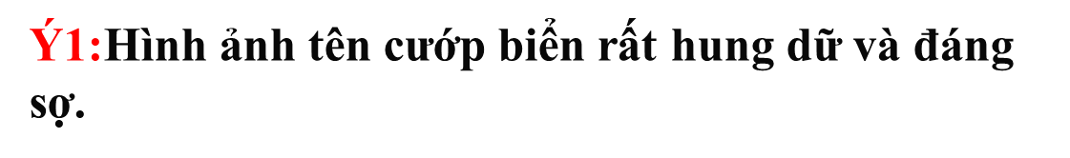
Đọc thầm đoạn 1 và trả lời câu hỏi:
* Những từ ngữ nào cho thấy tên cướp biển rất dữ tợn?
-> Trên má có vết sẹo chém dọc xuống, trắng bệch, uống rượu nhiều, lên cơn loạn óc, hát những bài ca man rợ.

Slide 13
Đọc thầm đoạn 2:
1.Tính hung hãn của tên chúa tàu được thể hiện qua những chi tiết nào?
Tên chúa tàu đập tay xuống bàn quát mọi người im. Thô bạo quát bác sĩ Ly “Có câm mồm không?”; rút soạt dao ra, lăm lăm chực đâm bác sĩ Ly.

Slide 14
* Thấy tên cướp như vậy, bác sĩ Ly đã làm gì?
Thấy tên cướp như vậy, bác sĩ Ly đã:
Ôn tồn giảng giải cho ông chủ quán cách trị bệnh, điềm tĩnh khi hỏi lại hắn: “Anh bảo tôi có phải không?”, dõng dạc và quả quyết: nếu hắn không cất dao sẽ đưa hắn ra toà.

Slide 15
2. Lời nói và cử chỉ của bác sĩ Ly cho thấy ông là người như thế nào?
Lời nói và cử chỉ của bác sĩ Ly cho thấy ông là người:
Hiền hậu, điềm đạm nhưng cũng rất cứng rắn, dám đối đầu chống cái ác, bất chấp nguy hiểm.
Đoạn 2 kể với chúng ta chuyện gì?
=>Cuộc đối đầu giữa bác sĩ Ly và tên cướp biển.

Slide 16
Đoạn 3:
3. Cặp câu nào trong bài khắc hoạ hai hình ảnh đối nghịch nhau của Bác sĩ Ly và tên cướp biển?
Cặp câu trong bài khắc hoạ hai hình ảnh đối nghịch nhau là:
+ Bác sĩ Ly thì đức độ, hiền từ mà nghiêm nghị.
+ Tên cướp biển thì nanh ác, hung hăng như con thú dữ nhốt chuồng.

Slide 17
Một đằng thì đức độ, hiền từ mà nghiêm nghị.
Một đằng thì nanh ác, hung hăng như con thú dữ nhốt chuồng.

Slide 18
4. Vì sao bác sĩ Ly lại khuất phục được tên cướp biển hung hãn?
Chọn ý đúng:
a) Vì bác sĩ khỏe hơn tên cướp.
b) Vì bác sĩ dọa đưa tên cướp ra tòa.
c) Vì bác sĩ bình tĩnh và cương quyết bảo vệ lẽ phải.
Đoạn 3 kể lại tình tiết gì?
Tên cướp biển bị khuất phục.

Slide 19
Nội dung của bài Tập đọc là gì?
Nội dung: Ca ngợi hành động dũng cảm của bác sĩ Ly trong cuộc đối đầu với tên cướp biển hung hãn.

Slide 20
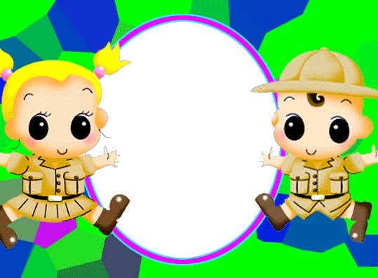
LUYỆN ĐỌC diễn cảm THEO CÁCH PHÂN VAI

Slide 21
-> Toàn bài đọc với giọng rõ ràng , dứt khoát, gấp gáp dần theo diễn biến câu chuyện.
->Lời tên cướp: cục cằn, hung dữ.
->Lời bác sĩ Ly: điềm tĩnh, kiên định, đầy sức thuyết phục.

Slide 22
Chúa tàu trừng mắt nhìn bác sĩ, quát:
- Có câm mồm không ?
Bác sĩ điềm tĩnh hỏi:
- Anh bảo tôi phải không?
Khi tên chúa tàu cục cằn bảo “phải”, bác sĩ nói:
-Anh cứ uống rượu mãi như thế thì đến phải tống anh đi nơi khác.
Cơn tức giận của tên cướp thật dữ dội. Hắn đứng phắt dậy, rút soạt dao ra, lăm lăm chực đâm. Bác sĩ Ly vẫn dõng dạc và quả quyết.
- Nếu anh không cất dao, tôi quyết làm cho anh bị treo cổ trong phiên toà sắp tới.

Slide 23
Vận dụng
* Câu chuyện: Khuất phục tên cướp biển giúp em hiểu ra điều gì?
+ Phải đấu tranh không khoan nhượng với kẻ ác.
+ Bác sĩ Ly là một con người quả cảm
+ Sức mạnh chính nghĩa thắng sức mạnh bạo tàn….

Slide 24
Dặn dò
Chuẩn bị bài : Bài thơ về tiểu đội xe không kính.

